Slide 1

فصل 5

Slide 2
تعریف:
واکنش های شیمیایی همراه با جذب یا آزاد شدن انرژی هستند.
مطالعه تغییرات انرژی گرمایی در طول یک فرآیند شیمیایی یا فیزیکی را شیمی گرمایی مینامند.
اندازه گیری انرژی:
انرژی بعنوان ظرفیت یا استعداد انجام کار تعریف میشود.
انرژی از صورتی به صورت دیگر تبدیل میشود: مثال بخاری برقی یا باطری
حین تبدیل انرژی از بین نمی رود و به وجود نمی آید.
کار برابر است با حاصلضرب نیرو در مسافتی که نیرو در طی آن اعمال میشود: W=F.d
واحد کار و انرژی در SI ژول میباشد: 1J = 1 N.m(1kg.m².s⁻²)

Slide 3
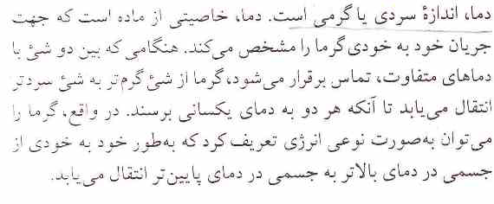
دما و گرما

Slide 4

اندازه گیری دما
توسط دما سنج صورت میگیرد(مخزن جیوه متصل به لوله موئین تحت خلا)
ساخت دماسنج (تقسیم فاصله بین محل قرارگیری جیوه در لوله موئین زمانی که یکبار در مخلوط آب و یخ و بار دیگر در آب جوش قرار میگیرد)
مقیاس دمای سلسیوس: گمارش صفر و صد بترتیب بعنوان نقاط انجماد و جوش آب در شرایط استاندارد
مقیاس دمای فارنهایت: گمارش 32و 212 بترتیب بعنوان نقاط انجماد و جوش آب در شرایط استاندارد
تبدیل دو مقیاس دمایی توسط رابطه زیر امکانپذیر است:

Slide 5
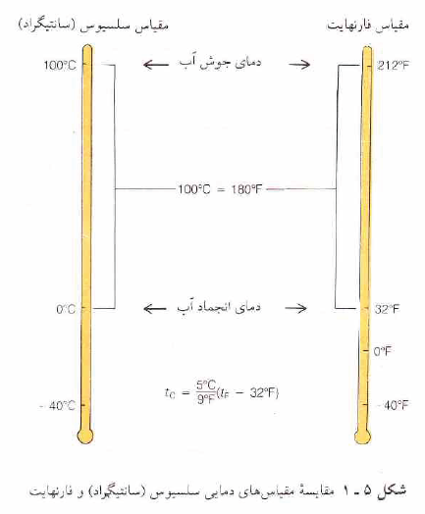
مقایسه دو مقیاس دمایی

Slide 6


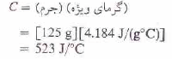
اندازه گیری گرما
گرما با واحد های ژول و کالری اندازه گیری میشود.
کالری میزان گرمای لازم جهت افزایش دمای 1 گرم آب از 14.5 درجه سلسیوس به 15.5 درجه سلسیوس تعریف میشود.
رابطه بین دو واحد 1cal=4.184J
ظرفیت گرمایی(C) : میزان گرمای لازم جهت بالا بردن دمای جرم معینی از یک جسم به اندازه یک درجه سلسیوس
گرمایی ویژه: میزان گرمای لازم جهت بالا بردن دمای یک گرم از یک جسم به اندازه یک درجه سلسیوس
گرمایی ویژه آب ثابت و برابر است با:
ظرفیت گرمایی 125 گرم آب برابر است با: یعنی برای افزایش دمای 125 گرم آب به میزان یک درجه باید به آن 523 ژول گرما داده شود.

Slide 7

میزان گرمای آزاد شده یا جذب شده برابر است با:
علامت منفی برای q بیانگر آزاد شدن گرما یا سرد شدن جسم و علامت مثبت نشان دهنده جذب گرما و گرم شدن جسم می باشد.
میزان گرمای جذب شده توسط 125 گرم آب حین 5 درجه افزایش دما:

Slide 8



Slide 9
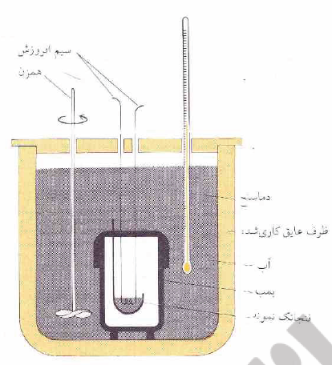
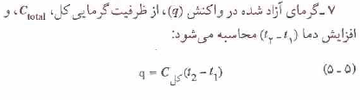

اندازه گیری انرژی گرمایی حین یک فرآیند شیمیایی
با استفاده از گرماسنج
گرماسنج میزان تغییرات دمایی را برای یک واکنش اندازه گیری میکند.
برای واکنش های مختلف انواع مختلفی از گرماسنج وجود دارد.
برای واکنش سوختن از بمب گرماسنج استفاده میشود.
بمب گرماسنج:

Slide 10
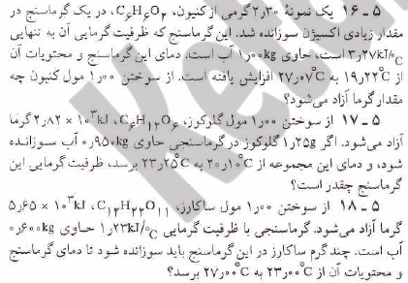

Slide 11
End of Lecture

